Slide 1
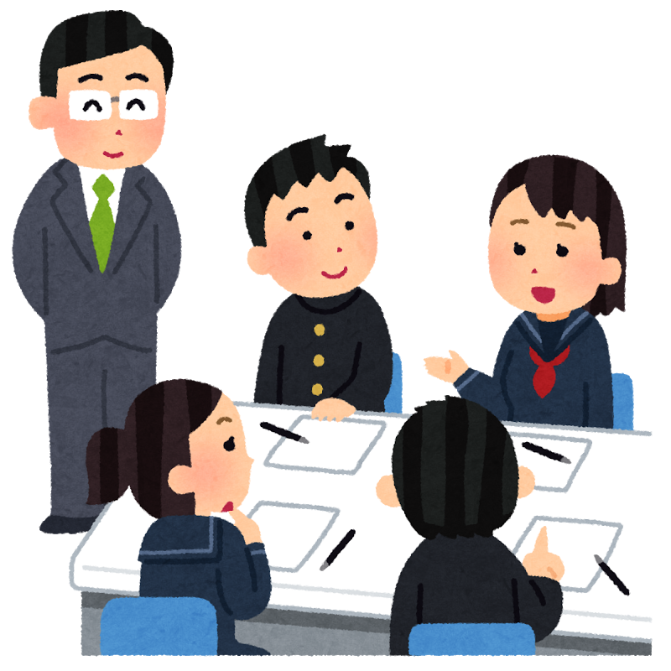

Slide 2




CHÈO THUYỀN CÙNG BÉ

Slide 3



Slide 4

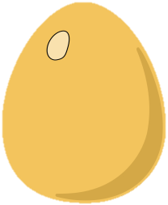
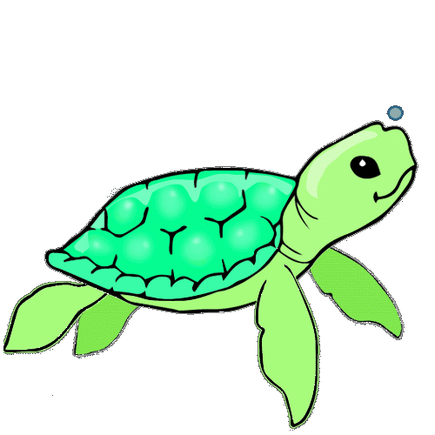
Hoa có 8 cái kẹo, mẹ cho thêm 3 cái. Hỏi Hoa có tất cả mấy cái kẹo?
12
13
11
14

Slide 5
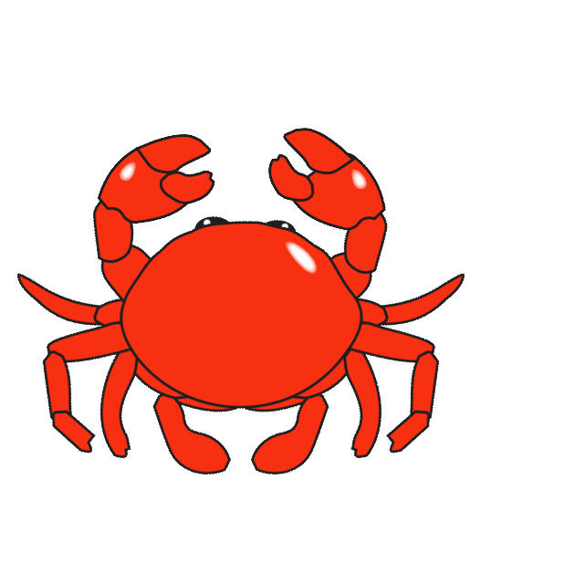
Lọ hoa có 8 bông hoa, Việt cắm thêm 7 bông hoa. Hỏi lọ hoa có tất cả bao nhiêu bông hoa?
15
16
18
17

Slide 6

8 + 9 = ?
18
19
16
17

Slide 7


3 + 9 = ?
12
15
13
14

Slide 8






Slide 9


Slide 10
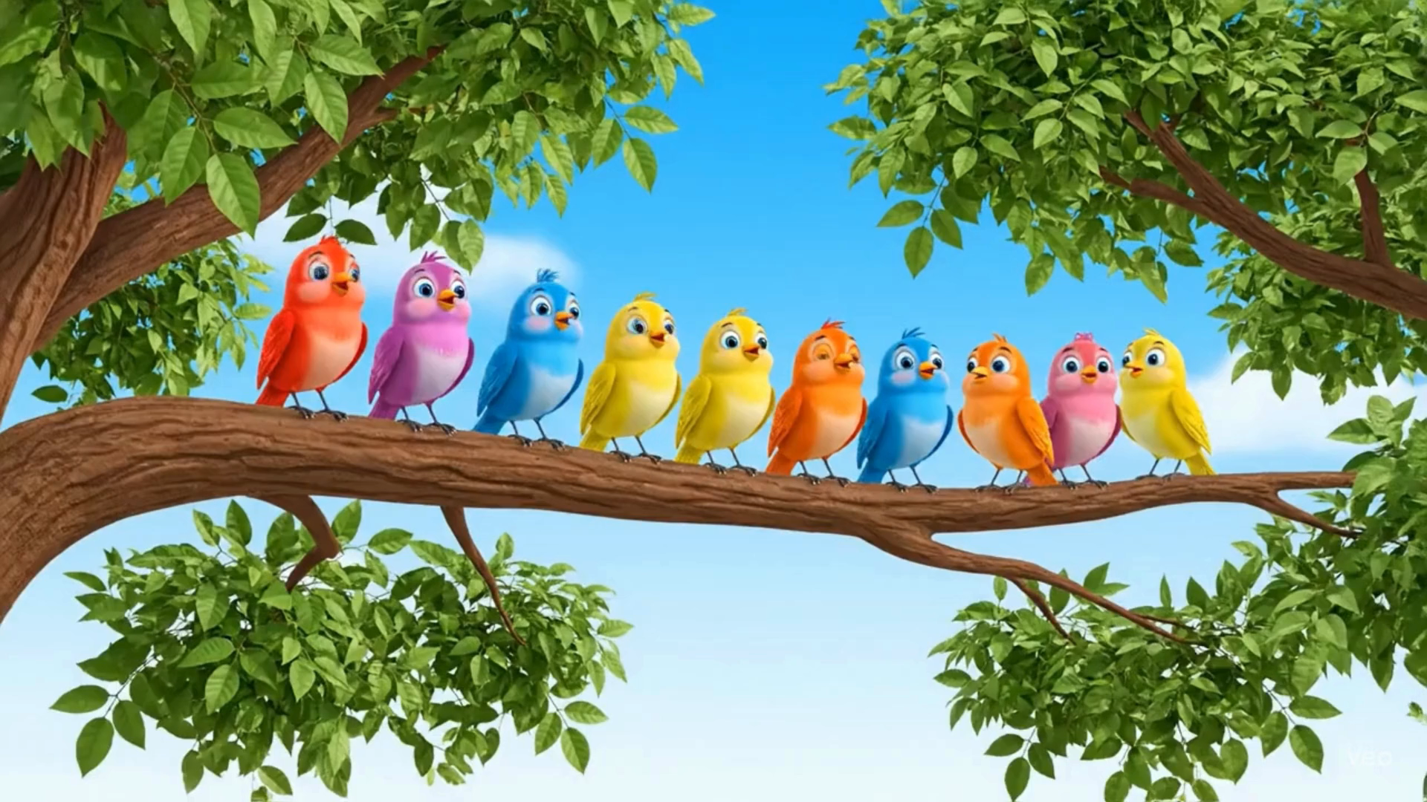

Slide 11





Giải bài toán về bớt một số đơn vị
Bài toán: Có 10 con chim đậu trên cành, sau đó 3 con bay đi. Hỏi trên cành còn lại bao nhiêu con chim?

Slide 12
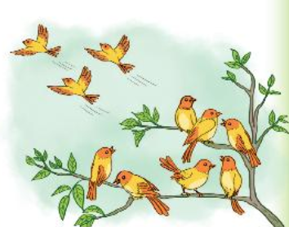
Giải bài toán về bớt một số đơn vị
Bài toán: Có 10 con chim đậu trên cành, sau đó 3 con bay đi. Hỏi trên cành còn lại bao nhiêu con chim?
Tóm tắt:
Có : 10 con chim
Bay đi : 3 con chim
Còn lại : … con chim?
Bài giải
Số con chim còn lại là:
10 – 3 = 7 (con)
Đáp số: 7 con chim.

Slide 13


Slide 14

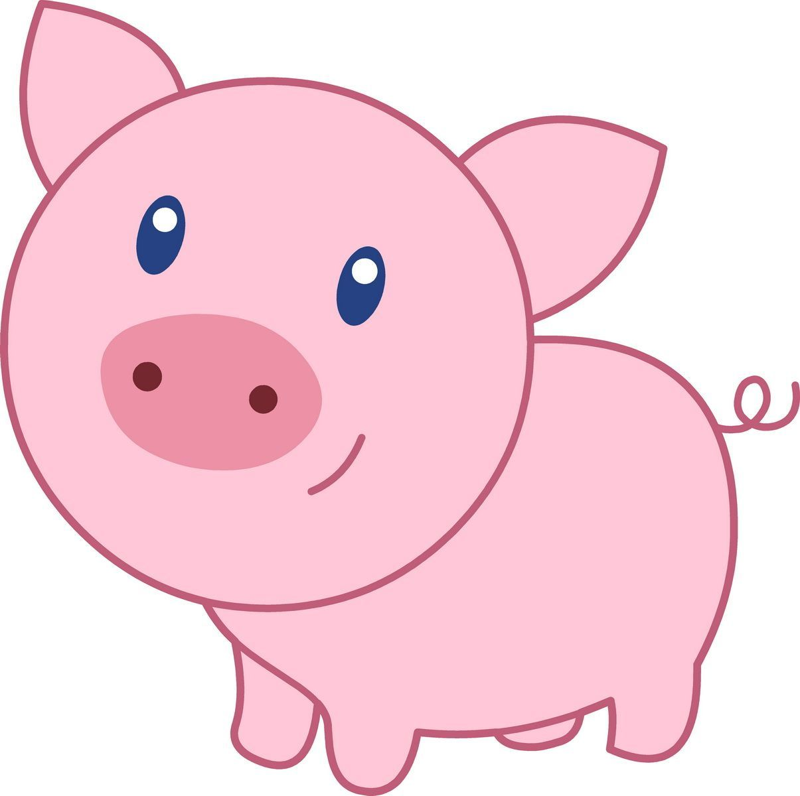
Đàn lợn nhà An có 15 con, mẹ đã bán 5 con. Hỏi đàn lợn nhà An còn lại bao nhiêu con?
Tóm tắt
Có : con lợn
Bán : con lợn
Còn lại: … con lợn?
Bài giải
Số con lợn còn lại là:
(con)
Đáp số: con lợn.
15
?
5
?
15
?
?
10
5
?
- =
10
?

Slide 15


Slide 16

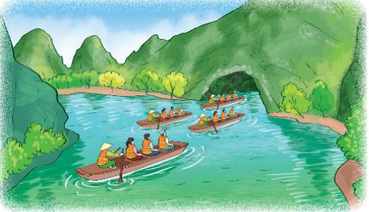
1
Giải bài toán theo tóm tắt sau:
Tóm tắt
Có : 9 thuyền
Thêm : 4 thuyền
Có tất cả: … thuyền?
Bài giải
Số thuyền có tất cả là:
9 + 4 = 13 (thuyền)
Đáp số: 13 thuyền.

Slide 17


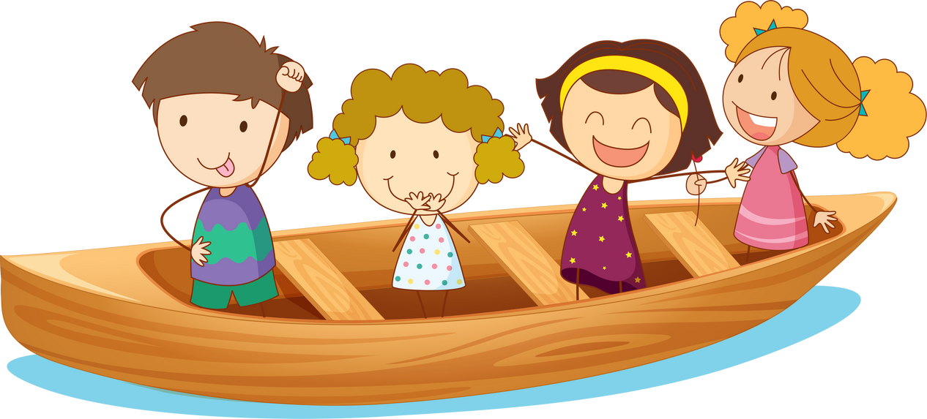
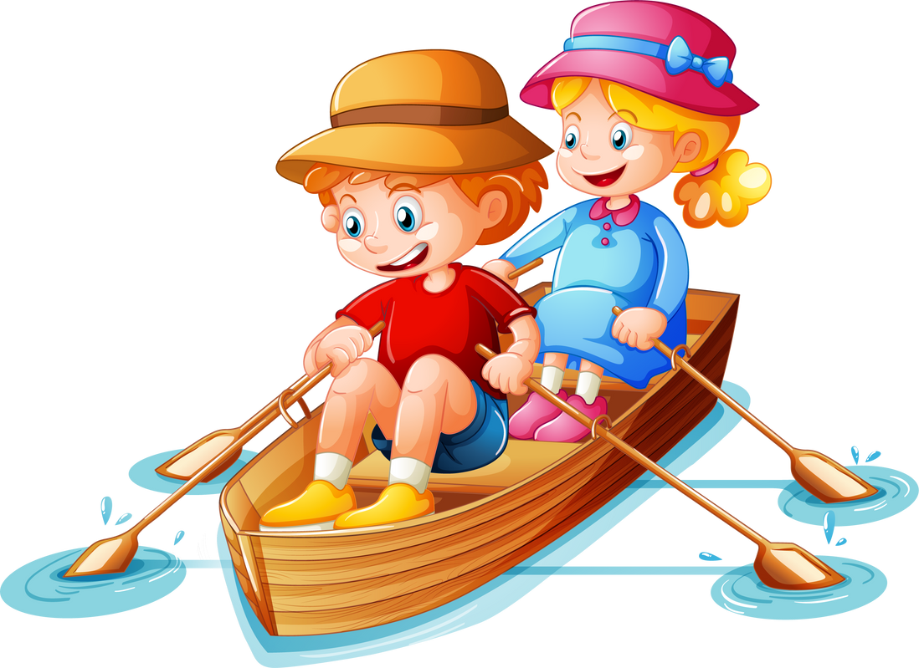



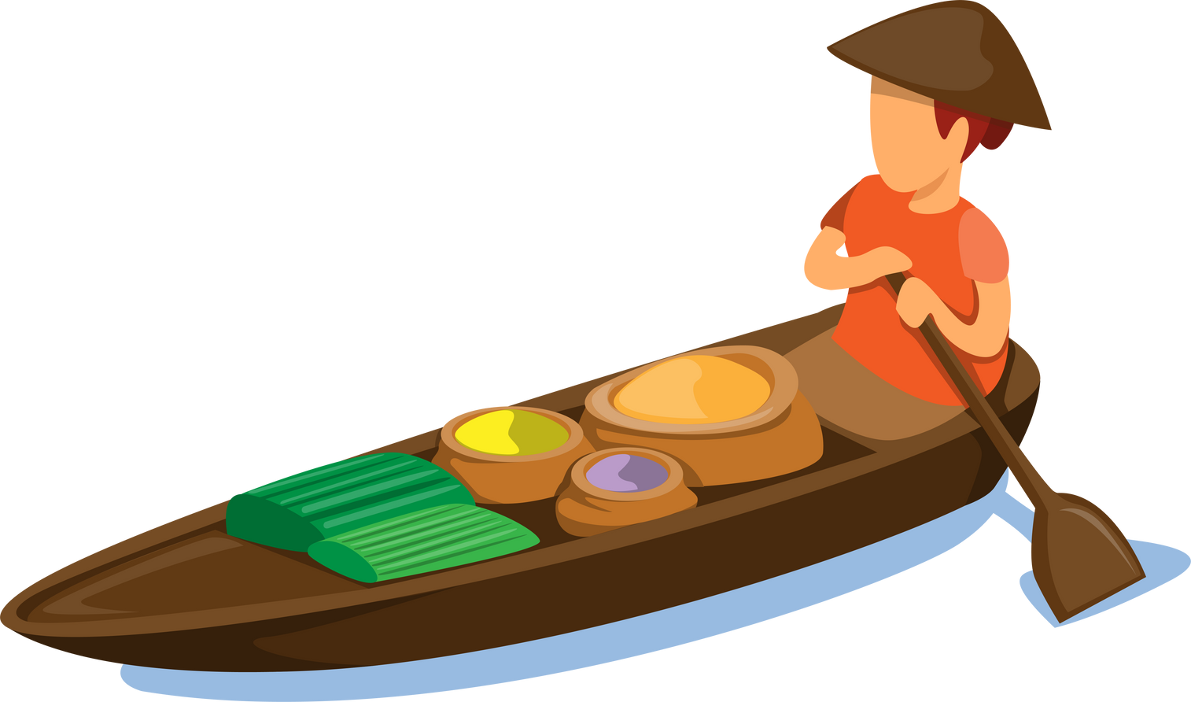
Tóm tắt:
Có : 9 thuyền
Thêm : 4 thuyền
Có tất cả: … thuyền?
1
Giải bài toán theo tóm tắt sau:

Slide 18
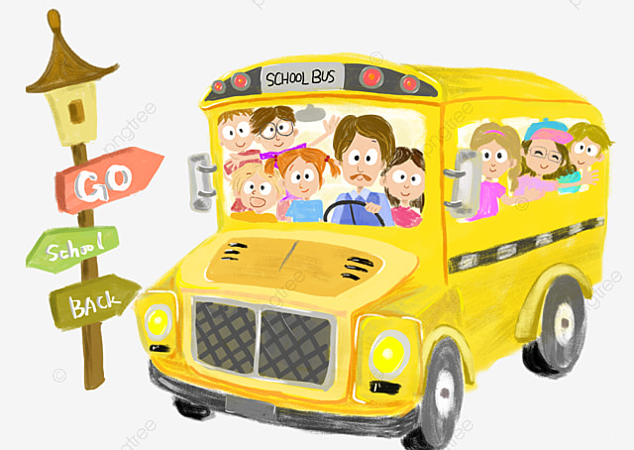
Trên xe có 14 bạn, đến điểm dừng có 3 bạn xuống xe. Hỏi lúc đó trên xe còn lại bao nhiêu bạn?
2
Tóm tắt
Có : 14 bạn
Bớt : 3 bạn
Còn lại: … bạn?
Bài giải
Số bạn còn lại trên xe là:
14 – 3 = 11 (bạn)
Đáp số: 11 bạn.

